Slide 1
Formation Sage ERP X3
Formation CB102: Overview Fonctionnelle

Slide 2
Introduction
Objectifs de cette formation
  Compréhension et manipulation des structures fondamentales de Sage ERP X3. (dossiers/législations, compagnies/sites, tiers, articles)
  Compréhension et manipulation des opérations de bases sur des flux simples (création d’un tiers, création d’un article, flux achat, flux vente, MRP).
  Visualisation des interactivités entre domaines (Achats/Ventes, Stocks , Compta/Compta Tiers)
  Renforcement par la pratique des fonctionnalités d’utilisation courante de Sage ERP X3 vues précédemment (utilisations des listes, des sélections, des menus, des touches fonctions,…)

Slide 3
Introduction
Contenu du cours
  1. STRUCTURES FONDAMENTALES
  2. CREATIONS DONNEES DE BASE
    Création de tiers
    Création d’articles
    Principes de tarification
  3. FLUX ACHATS
    Création/Réception/Règlement d’une commande d’achat
    Visualisation variations de stock, écritures comptables, Compte Tiers
  4. FLUX VENTES
    Création/Expédition/Facturation d’une commande de vente
    Visualisation variations de stock, écritures comptables, Compte Tiers
  5. FLUX MRP
    Lancement du MRP
    Visualisation des propositions
    Validation d’une proposition

Slide 4
Structures fondamentales
  1. STRUCTURES FONDAMENTALES
  2. CREATIONS DONNEES DE BASE
  3. FLUX – ACHATS
  4. FLUX – VENTES
  5. FLUX - MRP

Slide 5
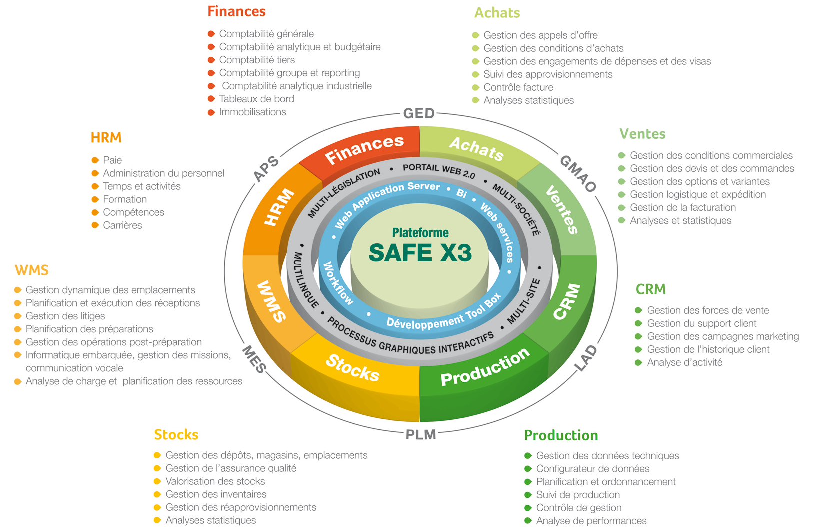
Sage ERP X3
Une couverture fonctionnelle étendue

Slide 6
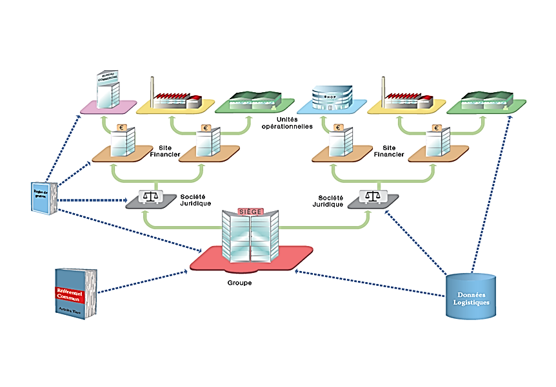
STRUCTURES FONDAMENTALES
Règles
De Gestion
Référentiel Commun
Données Logistiques

Slide 7




STRUCTURES FONDAMENTALES
IMBRICATIONS
Site Financier
DOSSIER
SOCIETE
Site Usine
SITE
Site Stockage
Site Vente

Slide 8
Exercice 1.1
Notes:
Business Partners is a Generic term for all types of entity we can deal with.
There is a Table BPARTNER in which every Business Partner is recorded once, and which stores all the data which is common to the BP, regardless of his role.
There is a Table for each type of BP; BPCUSTOMER, BPSUPPLIER, BPCARRIER, …

Slide 9



Structures Fondamentales
Exemple de structure et d’opérations basiques
Mouvements de Stocks
Compagnie Légale
Entrées Comptables
Site Financier
Site de Stockage
Site de Stockage
Site de Production
Site de Vente
Site de Vente
Réceptions
Ordres de
fabrication
Commandes
De vente
Commandes d’achat

Slide 10
Structures Fondamentales
Transactions : SITE de STOCKAGE
Mouvements de Stocks
Compagnie Légale
Entrées Comptables
Site Financier
Site de Stockage
Site de Stockage
Site de Production
Site de Vente
Site de Vente
Commandes d’achats
Commandes
de ventes
Réceptions
Gestion de stock

Slide 11
Structures Fondamentales
Transactions : SITE de FABRICATION
Mouvements de Stocks
Compagnie Légale
Entrées Comptables
Site Financier
Site de Stockage
Site de Stockage
Site de Production
Site de Vente
Site de Vente
Commandes d’achats
Commandes
de ventes
Réceptions
Gestion de stock

Slide 12
Structures Fondamentales
Exemple de structure et d’opérations basiques
Mouvements de Stocks
Compagnie Légale
Entrées Comptables
Site Financier
Site de Stockage
Site de Stockage
Site de Production
Site de Vente
Site de Vente
Commandes
d’achats
Commandes
de ventes
Ordres de
fabrication
Réceptions
Gestion de stock

Slide 13
Exercices 1.2 et 1.3

Slide 14
Structures Fondamentales
Imbrications en Comptabilité
Société
Sites
Appartient a une legislation
Modèle Comptable
Possede un référentiel général principal
Devise par référentiel comptable
Référentiels Comptables
Social
Analytique
Valeurs par defaut
Mappings inter-référentiels
Plan de Comptes
Plan de Comptes
Dimensions
Dimensions
Dimension 1
Centre de côut
Dimension 2
Department
Dimension 3
Region
…
Dimension 1
Centre de côut
Dimension 2
Department
Dimension 3
Region
…

Slide 15
Structures Fondamentales
Exemples Structures Comptables
Plus complexe
Structure Minimale
Compagnie B
Sites
Compagnie C
Sites
Compagnie A
Sites
Modèle
Comptable
Modèle
Comptable
Référentiel
Social
Référentiel
IAS/GAAP
Référentiel
Reporting
Référentiel
Social
Plan de compte
Social
Plan de comptes
IAS/GAAP
Plan de compte
Dimension 1
Dimension 2
Dimension 3

Slide 16
Exercices 1.4

Slide 17
CREATIONS DONNEES DE BASE
  1. STRUCTURES FONDAMENTALES
  2. CREATIONS DONNEES DE BASE
  3. FLUX – ACHATS
  4. FLUX – VENTES
  5. FLUX - MRP

Slide 18
Tiers/Business Partners
Types de tiers
  Ceux appartenant à la catégorie Business Partners (clients, fournisseurs, transporteurs, affactureurs, prospects…)
  Ceux n’appartenant pas à la catégorie Business Partners (Leads, Interlocuteurs, Contacts, )
Un BP peut cumuler plusieurs fonctions
  Client
  Fournisseur
  Transporteur, etc.
Un tiers possède obligatoirement une fiche BP, et éventuellement une fiche par fonction
La création d’une fiche fonction d’un tiers génère automatiquement la fiche BP dans X3
  Par exemple, lors de la création d’un client, un enregistrement dans le fichier client est généré, et automatiquement un enregistrement est créé dans le fichier des business partners.
Notes:
Business Partners is a Generic term for all types of entity we can deal with.
There is a Table BPARTNER in which every Business Partner is recorded once, and which stores all the data which is common to the BP, regardless of his role.
There is a Table for each type of BP; BPCUSTOMER, BPSUPPLIER, BPCARRIER, …

Slide 19
Création d’un tiers Client
Tiers avec fonction déterminée
Données de base
Tiers
Ecran
Clients
Validation Création
Fiche Client
Fiche Client
Fiche BP

Slide 20
Création d’un tiers Client
Tiers avec fonction indéterminée
Données de base
Tiers
1
Validation Création
Fiche Tiers
Ecran
Tiers
2
Ecran
Client
Fiche BP
Il faut indiquer le tiers que l’on vient de créer
Validation Création
Fiche Client
!
Fiche Client

Slide 21
Exercice 2.1
Notes:
Business Partners is a Generic term for all types of entity we can deal with.
There is a Table BPARTNER in which every Business Partner is recorded once, and which stores all the data which is common to the BP, regardless of his role.
There is a Table for each type of BP; BPCUSTOMER, BPSUPPLIER, BPCARRIER, …

Slide 22
Clients
Un client est, par création, rattaché à une catégorie client
  D’une part la catégorie fait hériter des valeurs “pré-remplie” au niveau de la fiche client (donc valeurs éventuellement modifiables)
  D’autre part la catégorie fait hériter des valeurs à la fiche client qui ne sont pas présente au niveau de cette fiche (donc valeurs non modifiables)
Un client est identifié via
  Un code interne a X3 (obligatoire, éventuellement renseigné automatiquement)
  Une raison sociale
  Un intitulé court
Un client peut posséder plusieurs adresses
  Une seule est l’adresse par défaut
  Les autres peuvent être utilisées à loisir pour remplacer l’adresse par défaut dans les flux concernés
Règles d’expéditions et de facturations
Règles de contrôle crédit
Dépendances
  Tiers Facturé, Tiers payeur, Tiers affacturage, Groupe Client
Contacts
  Chacun peut avoir une fonction différente
  Ne font pas partie de la catégorie BP
Représentant
  Par client ou par adresse de livraison
  Font partie de la catégorie BP
Groupes statistiques
Régime de taxe et conditions de paiement
  Obligatoires
  Les conditions de paiement incluent la méthode de paiement et le « délai » de règlement
  Le régime de taxe peut être lié à une législation

Slide 23
Création d’un tiers Fournisseur
Tiers avec fonction déterminée
Données de base
Tiers
Ecran
Fournisseur
Validation Création
Fiche Client
Fiche Four
Fiche BP

Slide 24
Création d’un tiers Fournisseur
Tiers avec fonction indéterminée
Données de base
Tiers
1
Validation Création
Fiche Tiers
Ecran
Tiers
2
Ecran
Fournisseur
Fiche BP
Il faut indiquer le tiers que l’on vient de créer
Validation Création
Fiche Fournisseur
!
Fiche Four

Slide 25
Exercice 2.2
Notes:
Business Partners is a Generic term for all types of entity we can deal with.
There is a Table BPARTNER in which every Business Partner is recorded once, and which stores all the data which is common to the BP, regardless of his role.
There is a Table for each type of BP; BPCUSTOMER, BPSUPPLIER, BPCARRIER, …

Slide 26
Fournisseurs
Un fournisseur est, par création, rattaché à une catégorie fournisseur
  D’une part la catégorie fait hériter des valeurs “pré-remplie” au niveau de la fiche fournisseur (donc valeurs éventuellement modifiables)
  D’autre part la catégorie fait hériter des valeurs à la fiche fournisseur qui ne sont pas présente au niveau de cette fiche (donc valeurs non modifiables)
Un fournisseur est identifié via
  Un code interne a X3 (obligatoire, renseigné éventuellement automatiquement)
  Une raison sociale
  Un intitulé court
Un fournisseur peut posséder plusieurs adresses
  Une seule est l’adresse par défaut
  Les autres peuvent être utilisées à loisir pour remplacer l’adresse par défaut dans les flux concernés
Règles d’expéditions et de facturations
Règles de contrôle crédit
Dépendances
  Tiers Facturé, Tiers payeur, Tiers affacturage, Groupe Fournisseur
Contacts
  Chacun peut avoir une fonction différente
  Ne font pas partie de la catégorie BP
Groupes statistiques
Régime de taxe et conditions de paiement
  Obligatoires
  Les conditions de paiement incluent la méthode de paiement et le « délai » de règlement
  Le régime de taxe peut être lié à une législation

Slide 27
Exercices 2.3 et 2.4
Notes:
Business Partners is a Generic term for all types of entity we can deal with.
There is a Table BPARTNER in which every Business Partner is recorded once, and which stores all the data which is common to the BP, regardless of his role.
There is a Table for each type of BP; BPCUSTOMER, BPSUPPLIER, BPCARRIER, …

Slide 28
Création d’un Article
Données de base
Articles
Ecran
Article
Validation Création
Fiche Article
Fiche Article

Slide 29
Création d’un Article/Site
Données de base
Articles
1
Validation Création
Fiche Article
Ecran
Article
!
2
Ecran
Article/Site
!
Fiche Article
Il est possible d’accéder à la création de la fiche article/site depuis l’écran Article
Validation Création
Fiche Article/Site
Fiche ArticleSite

Slide 30
Exercices 2.5 et 2.6
Notes:
Business Partners is a Generic term for all types of entity we can deal with.
There is a Table BPARTNER in which every Business Partner is recorded once, and which stores all the data which is common to the BP, regardless of his role.
There is a Table for each type of BP; BPCUSTOMER, BPSUPPLIER, BPCARRIER, …

Slide 31
Articles - principes
Les articles sont obligatoirement rattachés à une catégorie article
  D’une part la catégorie fait hériter des valeurs “pré-remplie” au niveau de la fiche fournisseur (donc valeurs éventuellement modifiables)
  D’autre part la catégorie fait hériter des valeurs à la fiche client qui ne sont pas présente au niveau de cette fiche (donc valeurs non modifiables)
  La catégorie article, et elle seule, décidera des fonctions « flux » de l’article
Les fonctions “flux” d’un article peuvent être
  Acheté
  Vendu
  Fabriqué / assemblé
  Livrable
  Sous-traitance
Article/site
  Un article peut exister sans fiche Article/Site…cependant il ne pourra alors être utilisé dans aucun site
  La fiche Article/Site permet de faire varier pour chaque site certains des paramètres de la fiche Article
  Certains paramètres, surtout ceux de gestion de stock, de coût, et de réappro, ne sont présent que dans la fiche Article/Site

Slide 32
Création d’un Article/Coût
Données de base
Articles
1
Validation Création
Fiche Article
Fiche Article
Ecran
Article
2
Validation Création
Fiche Article/Site
Fiche ArticleSite
Données de base
Ecran
Article/Site
Articles
3
Articles Coût
Validation
Fiche Article/Coût
Fiche Article
Coût
Ecran
Article/Coût

Slide 33
Articles - principes
La fiche article/coût
  Permet de renseigner manuellement les éléments de coût (si ils ne sont pas calculés) par site
  Permet de visualiser les coûts calculés par X3 pour un article et un site donné
  Il y a un écran de saisie par type de coût (standard, actualisé, budget,…)
  Il y a un écran permettant de visualiser tous les coûts différents simultanément
Nomenclatures et Gammes
  Les nomenclatures sont définies indépendamment des sites
  Les gammes sont définies par site
  Les nomenclatures et gammes peuvent être de type production, alternatif, commercial, sous-traitance, multi-niveau,…

Slide 34
Créations de base
Notions Prod - Nomenclature
Parent
Produit Fini (PF)
Enfant
Composant 1
Enfant
Composant 2
Parent
Enfant
Sous-Assemblage
Enfant
Composant 3
Enfant
Composant 4
Une nomenclature peut être vue comme la liste des ingrédient d’une recette de cuisine
Notes:
Bills of Material give a relationship between a Product and the Materials or Components which are used to make it.
Sometimes known as Structures, Parts Lists, Recipes, Formulations, …
We often talk about Parent-Child (Assembly-Component)
They can be multi-level
The Child of one BoM is the Parent of another
There can be up to 99 variants (BoM Codes)
For whatever purpose you want
Alternative high or low volume manufacturing process
Critical components only for planning (Planning BoM)
Etc.
They are used for:-
Sales Kitting (Build in the despatch department)
Assembly processing
Work Orders
MRP
Cost calculations

Slide 35
Créations de base
Notions Prod - Gamme
Opération 1 : Vissage/10 min
Opération 2 : Peinture/20 min
Opération 3 : Assemblage/1h
Opération 4 : Inspéction/15min
Une gammee peut être vue comme la liste des opérations/temps d’une recette de cuisine

Slide 36
Créations de base
Les gammes et les nomenclatures sont liées par un numéro d’opération afin de pouvoir générer un OF.
Opération 1 : Vissage/10 min
Opération 2 : Peinture/20 min
Matériaux :
Tubes d’acier
Écrous
vis
Matériaux:
Peinture 1
Peinture 2
Opération 3 : Assemblage/1h
Matériaux :
Pneux X 2
Freins x 2
-...
Opération 4 : Inspéction/15min
Matériaux :
- Autres

Slide 37
Exercices 2.7, 2.8, 2.9 et 2.10
Notes:
Business Partners is a Generic term for all types of entity we can deal with.
There is a Table BPARTNER in which every Business Partner is recorded once, and which stores all the data which is common to the BP, regardless of his role.
There is a Table for each type of BP; BPCUSTOMER, BPSUPPLIER, BPCARRIER, …

Slide 38
PRINCIPES DE TARIFICATION
COMMANDE
FICHE TARIF
Informations
Commande
Critères d’utilisation
Valorisation
Date de commande
Date validité
Saisie manuelle
ou
Calcul
Article commandé
Code article
Client
Pays client
Qté commandée
Fourchette Qté
Prix
Remise 1
Remise 2

Slide 39
PRINCIPES DE TARIFICATION
Quel est mon prix?
NON
Prix vente fiche article proposé
Fiche
Tarif
Existe?
Article commandé
pour vente
OUI
Tarif Article
Tarif Client
Tarif Critère 1
Sauf Si
Sauf Si
Tarif proposé
Tarif
Critère n
Sauf Si

Slide 40
PRINCIPES DE TARIFICATION
Quel Tarif sera choisi?
Commande
Tarif
Pays Client
Tarif Groupe Article
Tarif Client
Tarif Article
Tarif Client
60
50
30
40
Priorité
Tarif proposé

Slide 41
Exercice 2.11
Notes:
Business Partners is a Generic term for all types of entity we can deal with.
There is a Table BPARTNER in which every Business Partner is recorded once, and which stores all the data which is common to the BP, regardless of his role.
There is a Table for each type of BP; BPCUSTOMER, BPSUPPLIER, BPCARRIER, …

Slide 42
FLUX ACHATS
  1. STRUCTURES FONDAMENTALES
  2. CREATIONS DONNEES DE BASE
  3. FLUX – ACHATS
  4. FLUX – VENTES
  5. FLUX - MRP

Slide 43
FLUX ACHATS
Demande d’achat
Validation Demande d’achat
Création/
Modification Commande
Réception
Facturation
Règlement Fournisseur

Slide 44
Les métiers liés aux flux achats
Approvisionneur
Acheteur
CBN
Demande d’achat
Tarifs
Appel d’offres
Réappro hors MRP
Demande livraison
Commandes
Contrats
Planning global
Regroupement
Planning global
Plan de l’acheteur
Magasinier
Comptabilité fournisseur
Réceptions
Retours
Factures
Avoirs
Consultations
Comptabilisation
Règlements

Slide 45
Principaux flux achats
Demande d’achat
(GESPSH)
Appel d’offre
Commande d’achat
(GESPOH)
Reception
(GESPTH)
Facturation
(GESPIH)
Demande d’achat
(GESPSH)
Commande d’achat
(GESPOH)
Reception
(GESPTH)
Facturation
(GESPIH)
Commande d’achat
(GESPOH)
Reception
(GESPTH)
Facturation
(GESPIH)
Commande d’achat
(GESPOH)
Facturation
(GESPIH)
ET
Fournisseur
Article(s)
Tarifs
Reception
(GESPTH)
Facturation
(GESPIH)
Facturation
(GESPIH)
Notes:
45

Slide 46
Quelques exemples de flux
Approvisionnements
Achats généraux
Investissements
CBN
Suggestions
DA
DA
Contrat
Tarifs
Appel d’offre
Demande
Livraison
Planning global
Commande
Signature
Réception
Réception
Retour
Facture
Facture
Facture
Avoir

Slide 47
Exercice 3.1
Notes:
Business Partners is a Generic term for all types of entity we can deal with.
There is a Table BPARTNER in which every Business Partner is recorded once, and which stores all the data which is common to the BP, regardless of his role.
There is a Table for each type of BP; BPCUSTOMER, BPSUPPLIER, BPCARRIER, …

Slide 48


FLUX ACHATS
Caractéristiques principales d’une commande
Les tiers
  Le tiers Fournisseur est bien sûr obligatoire
  Des tiers différents du tiers Fournisseurs peuvent être indiqués pour la facturation
  Des adresses autres que l’adresse par défaut du tiers Fournisseur peuvent être indiquées
Devises et Conditions de Paiement
  Obligatoires, la devise et les conditions de paiement proviennent de la fiche tiers Fournisseur
  Modifiables si besoin, elles deviennent figées dès qu’une facturation est lancée
Mode livraison et transporteur
  Modifiables, ces informations proviennent par défaut de la fiche tiers du fournisseur
Lignes de commande
  Indiquent les articles/quantités/prix
Eléments supplementaires de facturation
  Eventuellement rajoutables à la commande d’achat (frais de transport, …)

Slide 49
Exercice 3.2
Notes:
Business Partners is a Generic term for all types of entity we can deal with.
There is a Table BPARTNER in which every Business Partner is recorded once, and which stores all the data which is common to the BP, regardless of his role.
There is a Table for each type of BP; BPCUSTOMER, BPSUPPLIER, BPCARRIER, …

Slide 50
FLUX ACHATS
Caractéristiques principales d’une réception
Source
  Réception sur une ou plusieurs commandes (picking liste gauche)
  Réception ad-hoc en indiquant uniquement le tiers fournisseur
  Articles stockés ou non stockés
Site/Emplacement de réception
  Quai de réception ou un emplacement du site
  Un emplacement paramétré du site
  Emplacement par défaut du site
Lignes de réception
  Indiquent les articles/quantités
  Eventuellement alimentées via un terminal portable

Slide 51
Exercice 3.3
Notes:
Business Partners is a Generic term for all types of entity we can deal with.
There is a Table BPARTNER in which every Business Partner is recorded once, and which stores all the data which is common to the BP, regardless of his role.
There is a Table for each type of BP; BPCUSTOMER, BPSUPPLIER, BPCARRIER, …

Slide 52
FLUX ACHATS
Caractéristiques principales d’une facture achat
Source
  Sur réception(s)
  Sur commande(s)
Identifiants
  Fournisseur
  Tiers payé (provenance fiche tiers fournisseur)
  N°facture fournisseur
Eléments supplémentaires
  Frais de port, …

Slide 53
FLUX ACHATS
Réglement facture achat
Commande(s) d’achat
Facture(s) fournisseur
Attributs de paiement
Escompte
discount
Comptabilité
Fournisseur
détails
Paiement
Réconciliation
Banquaire
Banque détails
Fichier
Banquaire
Réglement/ Cheque
Notes:
The payments screen have a left “picking” list, which allows the selection of Purchase Orders, or Purchase invoices for inclusion on the Payment

Slide 54
Exercice 3.4
Notes:
Business Partners is a Generic term for all types of entity we can deal with.
There is a Table BPARTNER in which every Business Partner is recorded once, and which stores all the data which is common to the BP, regardless of his role.
There is a Table for each type of BP; BPCUSTOMER, BPSUPPLIER, BPCARRIER, …

Slide 55
FLUX VENTES
  1. STRUCTURES FONDAMENTALES
  2. CREATIONS DONNEES BASE
  3. FLUX – ACHATS
  4. FLUX – VENTES
  5. FLUX - MRP

Slide 56
FLUX VENTES
Devis
Validation devis
Création/
Modification Commande
Livraison
Facturation
Règlement Client
Allocations
Préparations

Slide 57
Les métiers liés aux flux ventes
Commerce
ADV
Prospect
client
Clients
Base tarif
Devis
Base tarif
Commandes
pro forma
Fonction CRM
Contrats
Demandes livraison
Facture client
Magasinier
Comptabilité client
Allocations
Préparations
Relances
Avoirs
Livraisons
Retours
Comptabilisation
Colisage
Consultations
Règlements

Slide 58

Principaux flux de vente
Flux Commande normale
Flux Commande à facturation directe
Flux Commande de prêt
Facturation directe
Devis
Commande
Bon de livraison
Facture client
Devis
Commande
Facture client
Commande de prêt
Bon de livraison prêt
Bon de retour de prêt
Facture client
Facture client

Slide 59
Quelques exemples de flux
Commande Normale
Commande Ouverte
Prêt
Devis
Contrat
Tarifs
Tarifs
Commande
Normale
Demande
Livraison
Commande
de prêt
Préparation
Allocation
Colisage
Livraison
Livraison
Livraison
Retour
Retour
Retour
Facture
Facture
Facture
Avoir
Avoir

Slide 60

Flux général vente
Clients / Prospects
Articles…
Tarif vente
ET
Devis
Picking
Commande
Commande
allouée
Bon
Préparation
Préparation
Bon
Livraison validé
Allocation
Génération du BP
Validation des BL
Facture
Factures validées
Génération facture
Validation des factures

Slide 61
Exercice 4.1
Notes:
Business Partners is a Generic term for all types of entity we can deal with.
There is a Table BPARTNER in which every Business Partner is recorded once, and which stores all the data which is common to the BP, regardless of his role.
There is a Table for each type of BP; BPCUSTOMER, BPSUPPLIER, BPCARRIER, …

Slide 62
FLUX VENTES
Caractéristiques principales d’une commande
Les tiers
  Le tiers Client est bien sûr obligatoire
  Des tiers différents du tiers Clients peuvent être indiqués pour la facturation
  Des adresses autres que l’adresse par défaut du tiers Client peuvent être indiquées
Devises et Conditions de Paiement
  Obligatoires, la devise et les conditions de paiement proviennent de la fiche tiers Client
  Modifiables si besoin, elles deviennent figées dès qu’une facturation est lancée
Dépôt d’expedition
Types de Livraison
  Partiel, ligne complète, commande complète
  Combiné avec le type d’allocation, permet une gestion fine du mode de livraison
Type de facturation
  Doit être cohérent avec le type de livraison choisi
Lignes de commande
  Indiquent les articles/quantités/prix

Slide 63
Exercice 4.2
Notes:
Business Partners is a Generic term for all types of entity we can deal with.
There is a Table BPARTNER in which every Business Partner is recorded once, and which stores all the data which is common to the BP, regardless of his role.
There is a Table for each type of BP; BPCUSTOMER, BPSUPPLIER, BPCARRIER, …

Slide 64
FLUX VENTES
Caractéristiques principales d’une allocation
Les allocations sont un processus permettant de réserver et de prioriser le stock disponible en vue de l’affecter aux livraisons (et de manière plus générale à tout mouvement de stock pouvant souffrir d’une concurrence).
Le paramétrage des allocations permet de gérer finement les priorités d’allocation selon par exemple le type client, le type de commande, le dépôt, le type d’emplacement, etc…
Les allocations peuvent être réalisées de façon manuelle, ou en lot (tache serveur).
L’allocation d’un stock est une étape obligatoire pour toute livraison et/ou facturation automatique (cad de masse).

Slide 65
FLUX VENTES
Caractéristiques principales d’un bon de préparation
Le bon de préparation est une étape, non obligatoire, située entre la prise de commande et la livraison.
Elle permet selon son paramétrage soit de déterminer le stock à livrer lors de la préparation, soit de forcer le stock à prélever.

Slide 66
Exercices 4.3 et 4.4
Notes:
Business Partners is a Generic term for all types of entity we can deal with.
There is a Table BPARTNER in which every Business Partner is recorded once, and which stores all the data which is common to the BP, regardless of his role.
There is a Table for each type of BP; BPCUSTOMER, BPSUPPLIER, BPCARRIER, …

Slide 67
FLUX VENTES
Caractéristiques principales d’une livraison
Les livraisons peuvent être alimentée par picking soit par :
Des bons de préparation
Des commandes « normales »
Des commandes « ouvertes »
Les livraisons peuvent être entrée directement sans lien avec une commande.
C’est pourquoi les informations de client livré, facturé et de conditions de paiement se retrouvent au niveau de la livraison.
Les livraisons peuvent êtres lancées en lot (serveur).
Les livraisons génèrent des enregistrements qui via l’interface comptable des stocks généreront des écritures comptables.

Slide 68
FLUX VENTES
Caractéristiques principales d’une facturation
La facturation peut être faite manuellement ou par lot (serveur).
Le type de facturation, par livraison, par commande, par client, etc etc etc…est aisément paramétrable.
On peut réaliser des factures directes. Ces dernières, correspondant à un cas d’urgence ou une exception aux process mis en place, permettent de réaliser les étapes de prise de commande, livraison et facturation en une étape. Cependant aucune fiche commande ou livraison n’est créée.
Les factures sont soumises à validation; cette validation génère directement des entrées en comptabilité.

Slide 69
FLUX VENTES
Caractéristiques principales d’un règlement
Les règlements sont à la frontière entre le FLUX vente et la comptabilité.
C’est pourquoi les écrans de création de règlements sont situés dans les menus Compta/Tiers.
Cependant X3 permet de créer un règlement à partir d’un débranchement existant dans l’écran des factures.
Les informations de règlement, en utilisant le débranchement de l’écran des factures, sont automatiquement renseignées :
Mode de règlement
Banque
Montant
Devise

Slide 70

FLUX VENTES
Règlement Client
Commande(s) de vente
Facture(s)
Client Détails
Règlement
Réconciliation
banquaire
Banque détails
Chéque ou transfert banquaire
Notes:
The payments screen have a left “picking” list, which allows the selection of Sales Orders, or Sales invoices for inclusion on the Payment

Slide 71
Exercice 4.5
Notes:
Business Partners is a Generic term for all types of entity we can deal with.
There is a Table BPARTNER in which every Business Partner is recorded once, and which stores all the data which is common to the BP, regardless of his role.
There is a Table for each type of BP; BPCUSTOMER, BPSUPPLIER, BPCARRIER, …

Slide 72
FLUX MRP
  1. STRUCTURES FONDAMENTALES
  2. CREATIONS DONNEES DE BASE
  3. FLUX – ACHATS
  4. FLUX – VENTES
  5. FLUX - MRP

Slide 73
FLUX MRP
Existence de besoins
Lancement MRP
Contrôle planification
Réalisation des besoins
Validation Suggestions

Slide 74
FLUX MRP
Qu’est-ce qu’un MRP?
Commandes d’achat PF à réaliser
Commandes de vente à livrer
MRP
Création de suggestions
dans l’ERP
Besoins
Présents
dans l’ERP
Niveau de stock à rétablir
Commandes d’achat MP à réaliser
OF à réaliser
OF à réaliser
Prévisions de vente
Transferts de stocks à réaliser

Slide 75
FLUX MRP
Le MRP agit pour équilibrer les demandes en vente par des ordres de fabrication
SO
WO
SO
De même, le MRP agit pour équilibrer les besoins en matière premiere/composants dûs à un OF par des ordres d’achats, ou pour répondre au besoin d’une commande de vente
MW
PO
SO
PO
MW
SO

Slide 76
FLUX MRP
Exemple de FLUX MRP basique
Commande de Vente
Site de Vente
Livraison client
10 articles
Achat de 8 composant 2
Besoin de 10 articles
Fabrication 8 articles
Site de Stockage 2
Validation Suggestions
Site de Stockage 1
Usine
MRP
Il y a 2 articles en stock
Achat de 8 composant 1

Slide 77
Exercices 5.1, 5.2, 5.3 et 5.4
Notes:
Business Partners is a Generic term for all types of entity we can deal with.
There is a Table BPARTNER in which every Business Partner is recorded once, and which stores all the data which is common to the BP, regardless of his role.
There is a Table for each type of BP; BPCUSTOMER, BPSUPPLIER, BPCARRIER, …

Slide 78
Conclusion
Vous avez maintenant une compréhension
  Des structures fondamentales d’X3 (dossiers/législations, compagnies/sites, tiers, articles)
  Des flux « business » simples (création d’un tiers, création d’un article, FLUX achat, FLUX vente, MRP).
De plus vous savez
  Utiliser les écrans de saisie des données de base
  Utiliser les écrans permettant de visualiser les interactivités entre domaines (Achats/Ventes, Stocks , Compta/Compta Tiers)
  Utiliser X3 de façon plus fluide et agréable (utilisations des listes de gauche, des sélections avancés, des menus, des touches fonctions,…)

